Slide 1
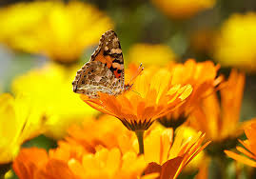
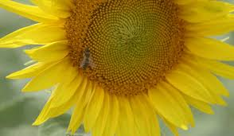
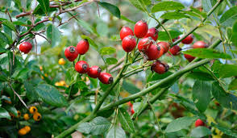
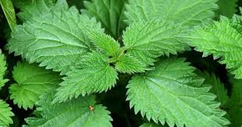

Пројектна настава ПРЕЗЕНТАЦИЈАНаставна тема – Лековите биљке у исхрани;Хранимо се здраво Одељење – 2/2, ученици, родитељи и учитељица

Slide 2
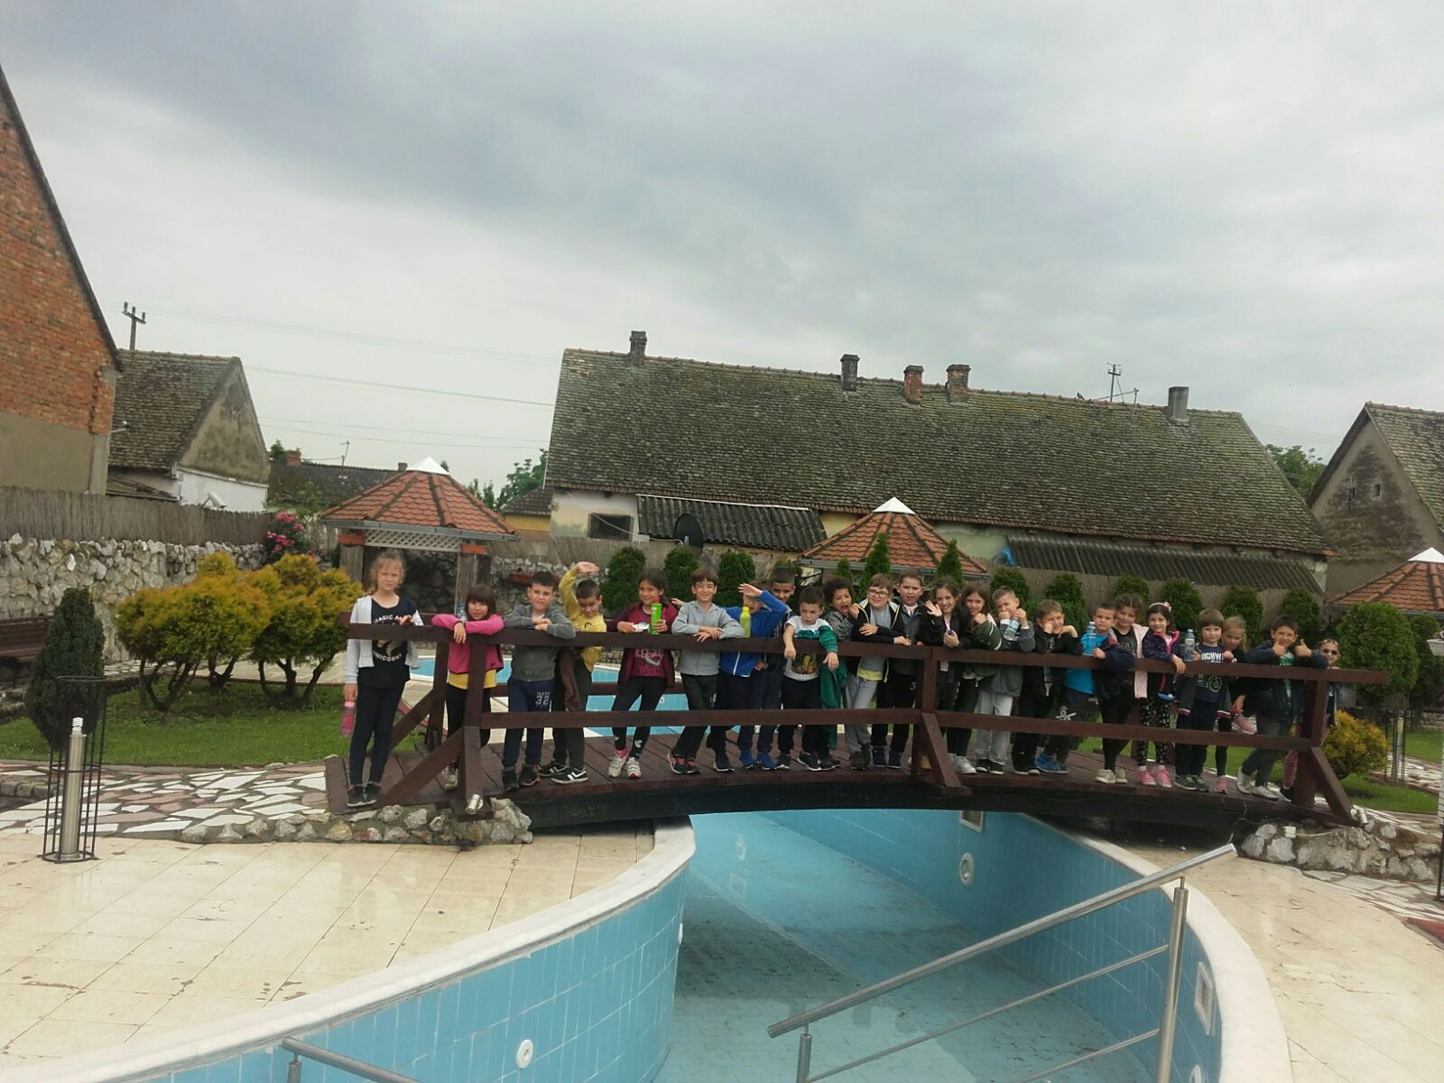
У време када се цео свет бори са вирусом COVID 19 ми смо нашли начина да прекратимо време, научимо много тога, разменимо рецепте, искуства, премостимо и прекратимо време у карантину.

Slide 3
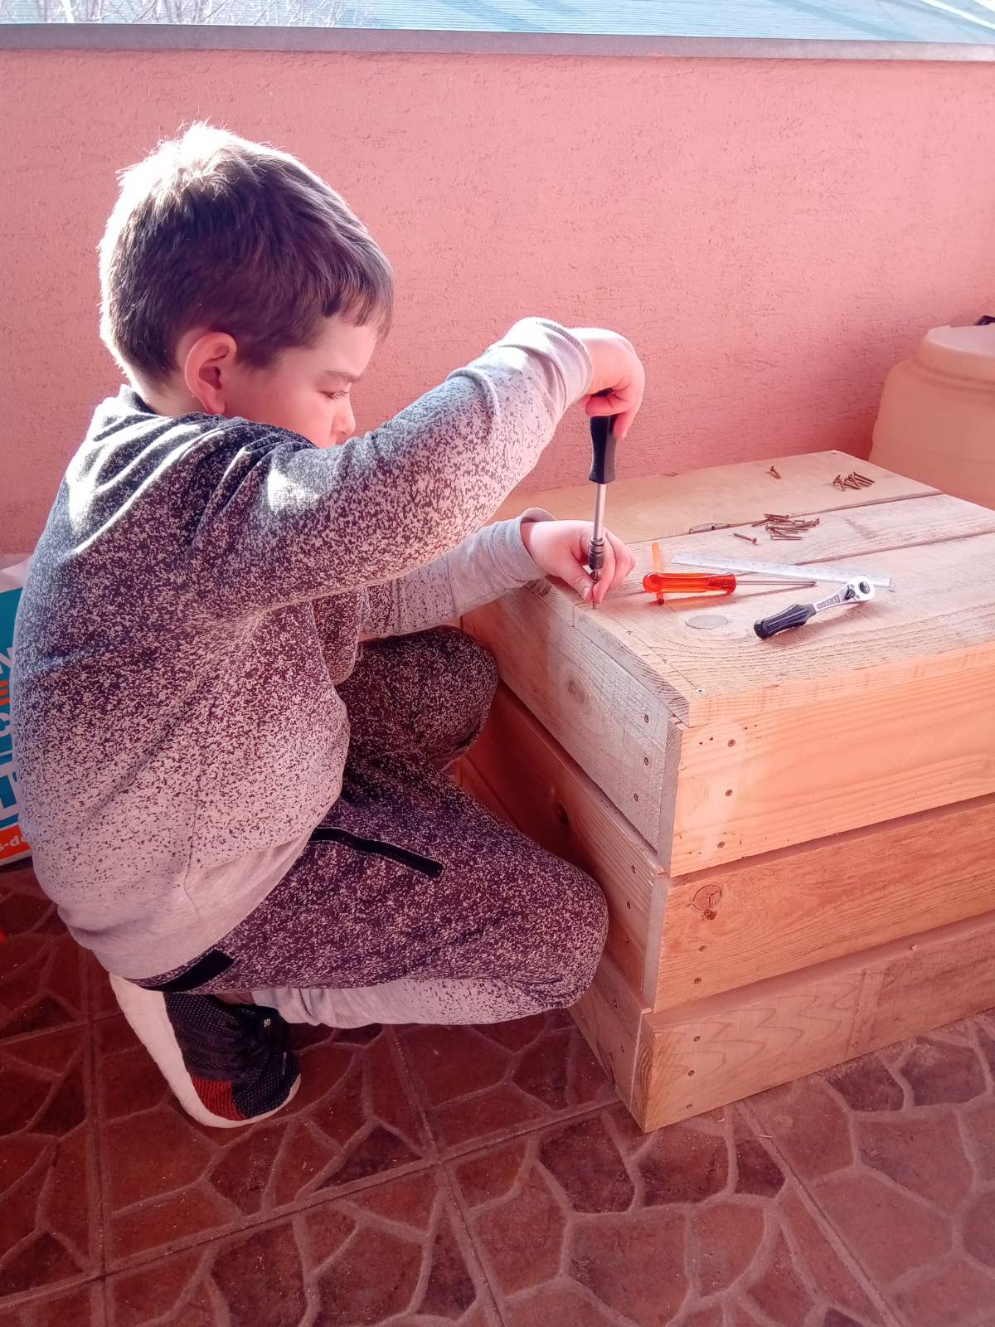
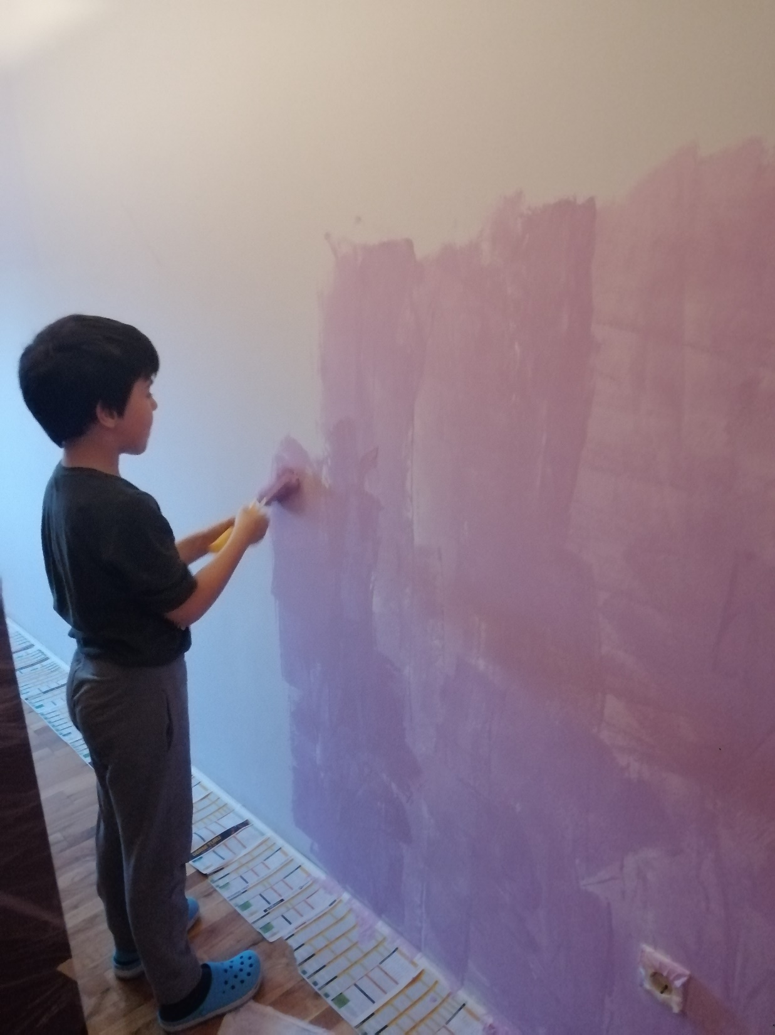
Нисмо у учионици јер се настава одвија на даљину, али смо се снашли да будемо у свакодневном контакту и да учимо кроз игру и забаву у кућним условима.

Slide 4
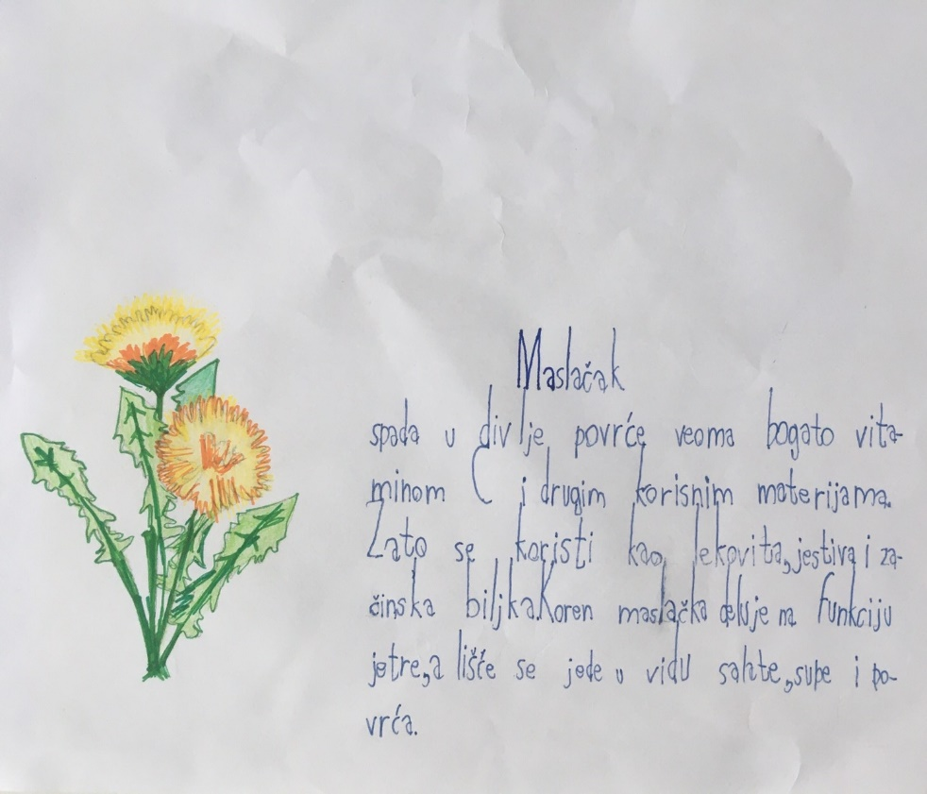
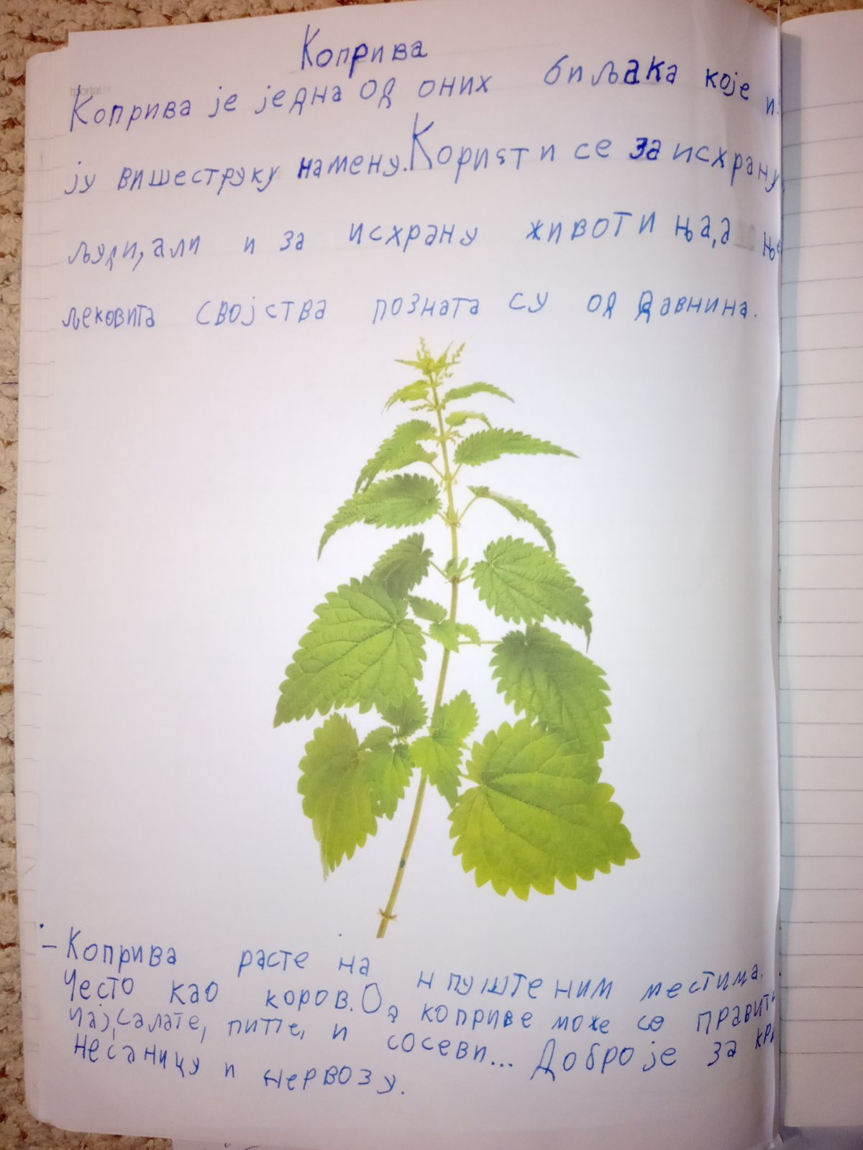
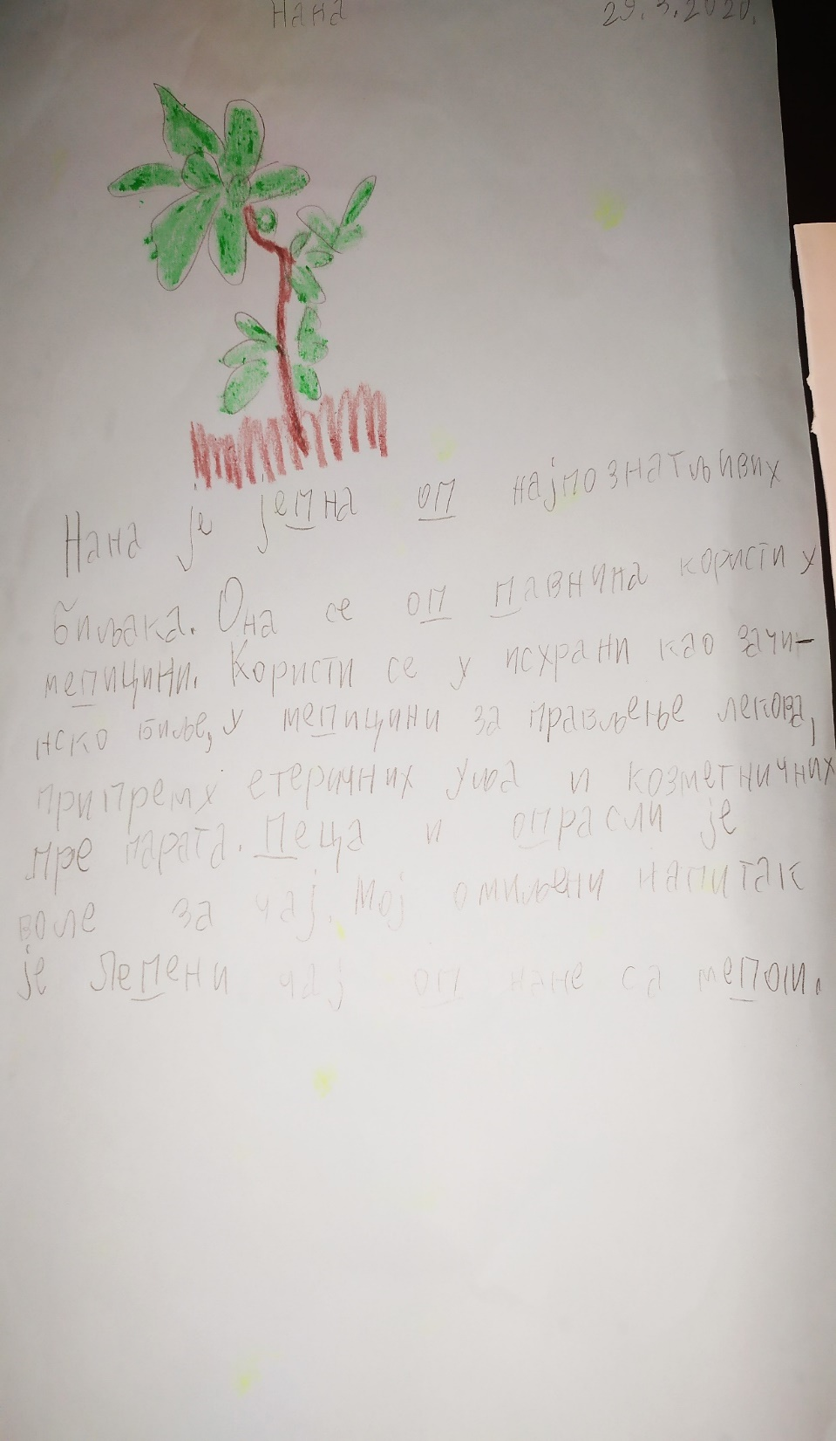
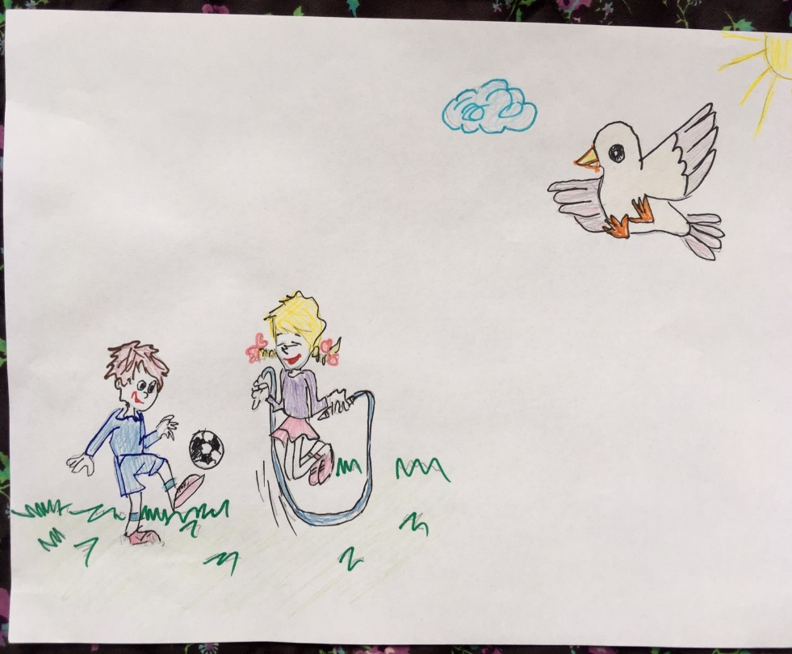
Прво смо истраживали, цртали, записивали ...

Slide 5
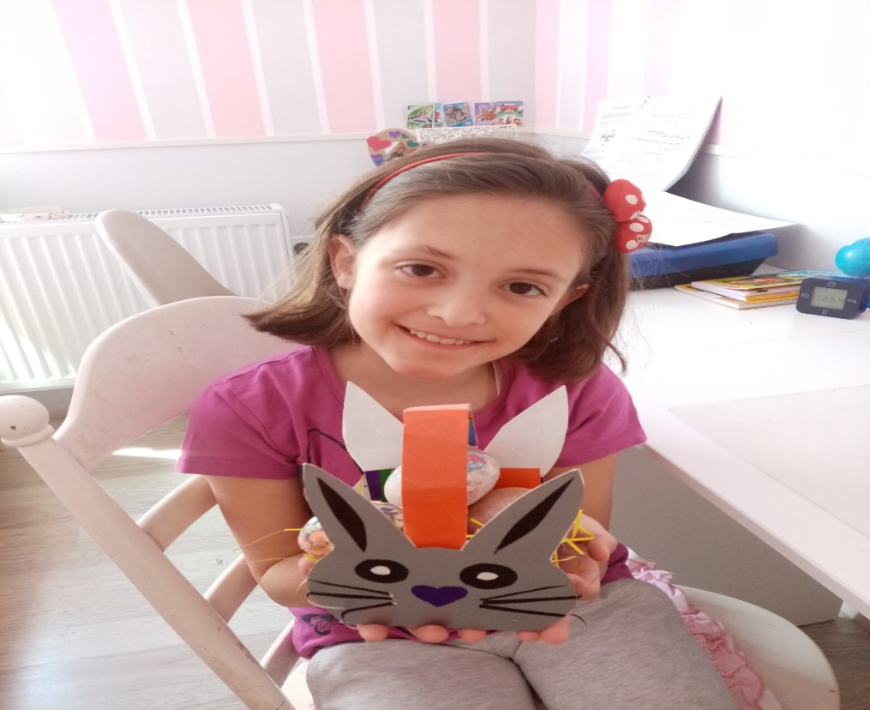
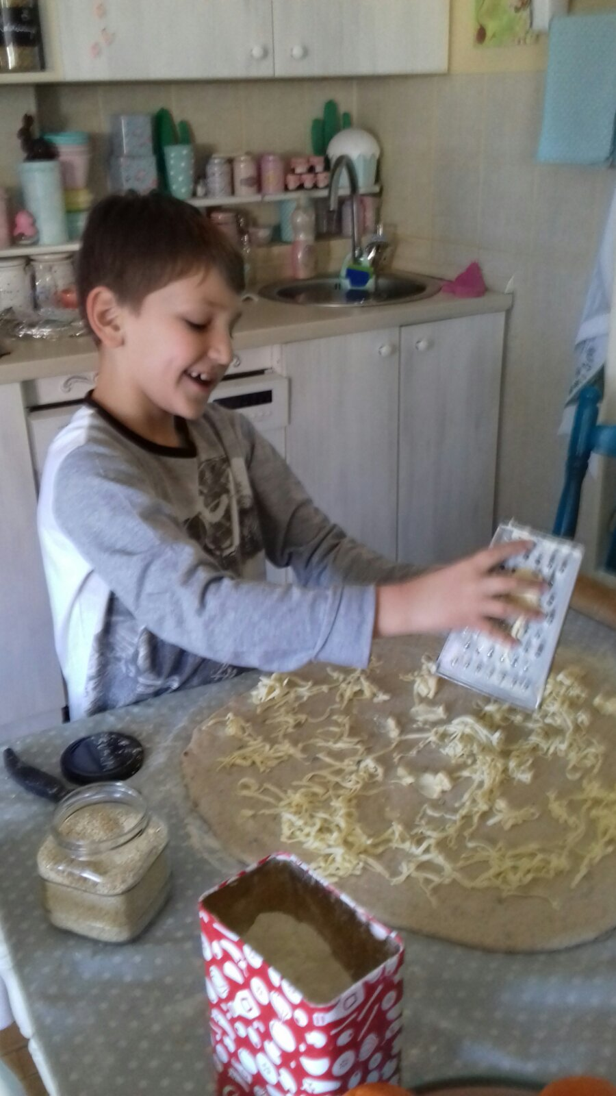
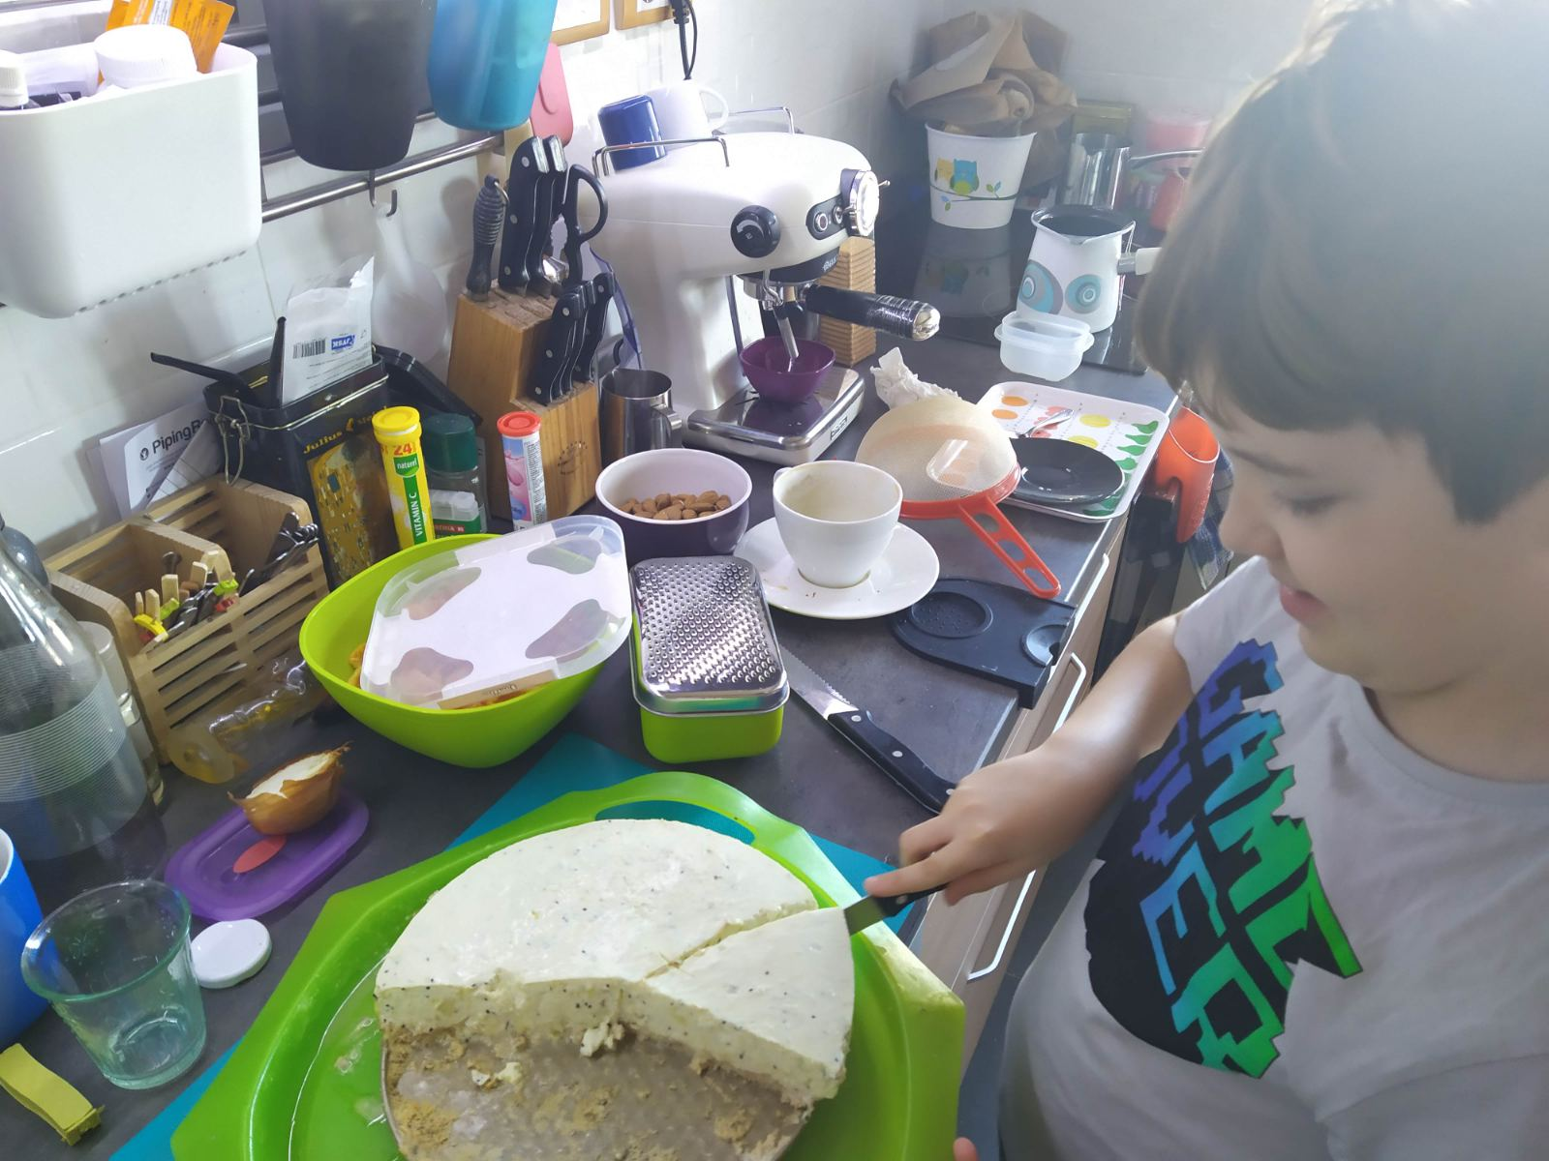
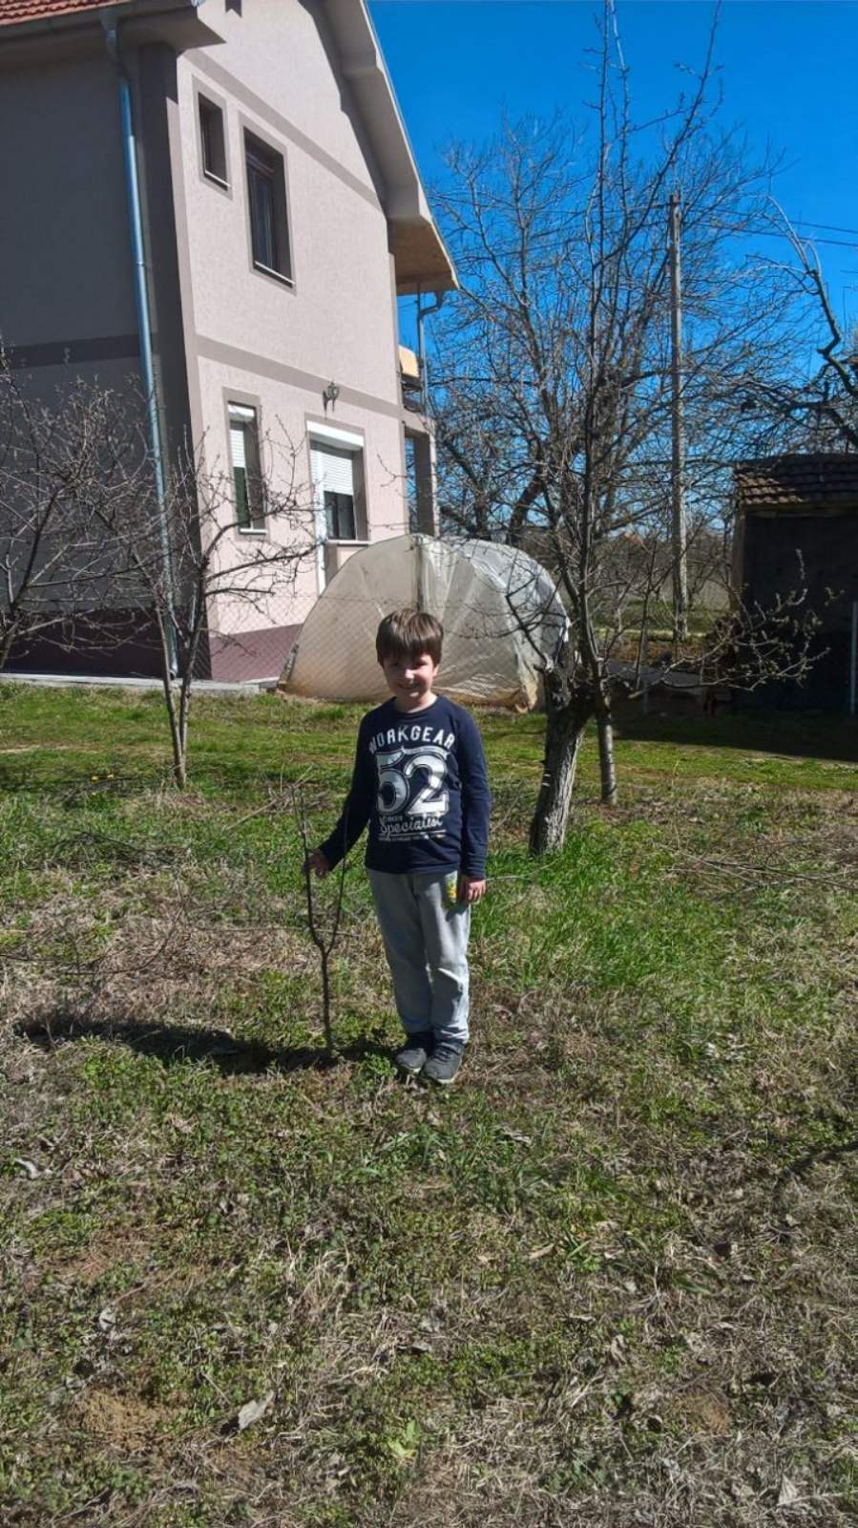
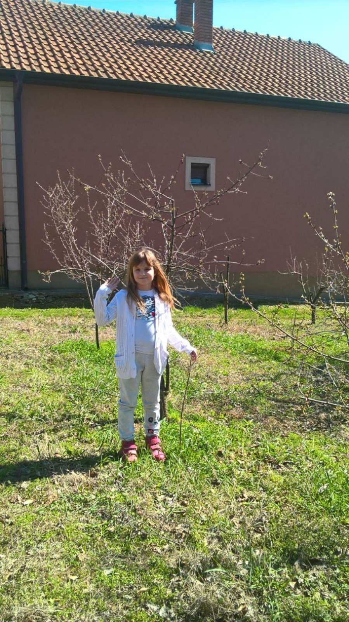
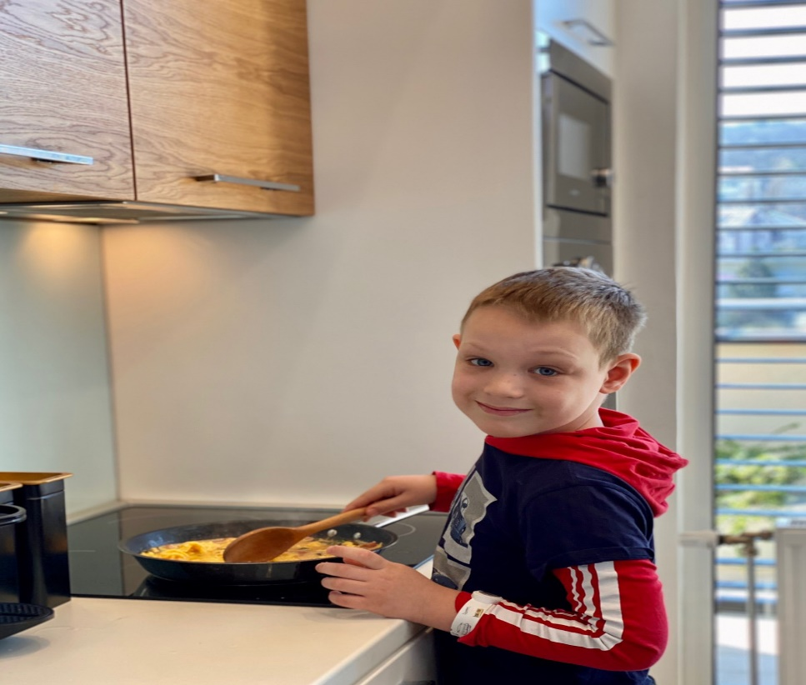
Затим смо прибавили намирнице, ушли у кухињу и кренуло је учење кроз игру.

Slide 6
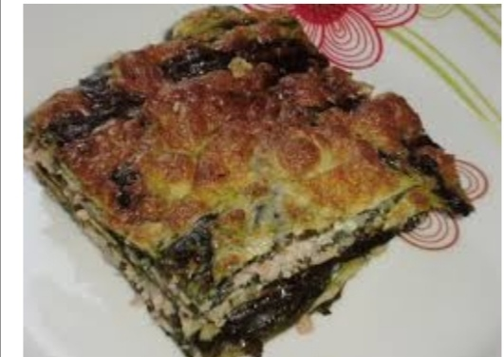
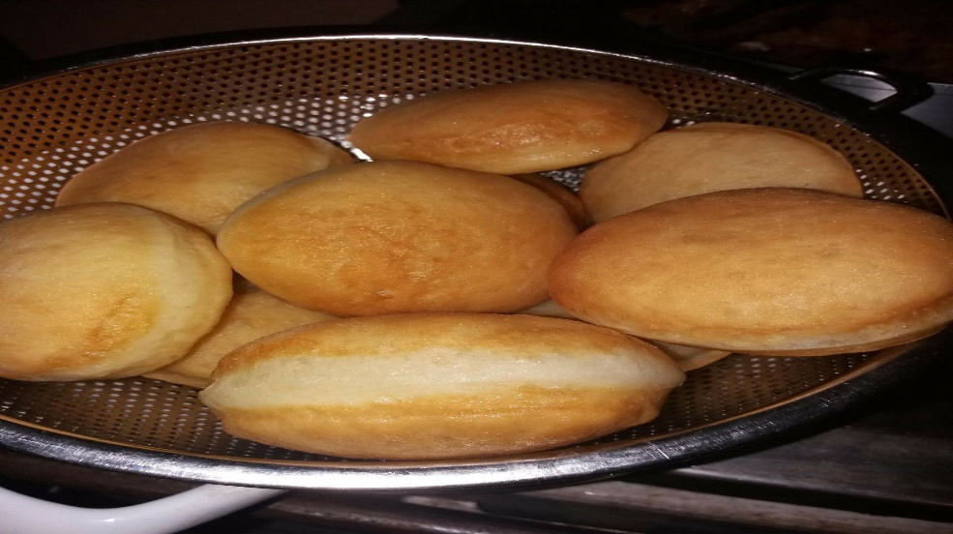
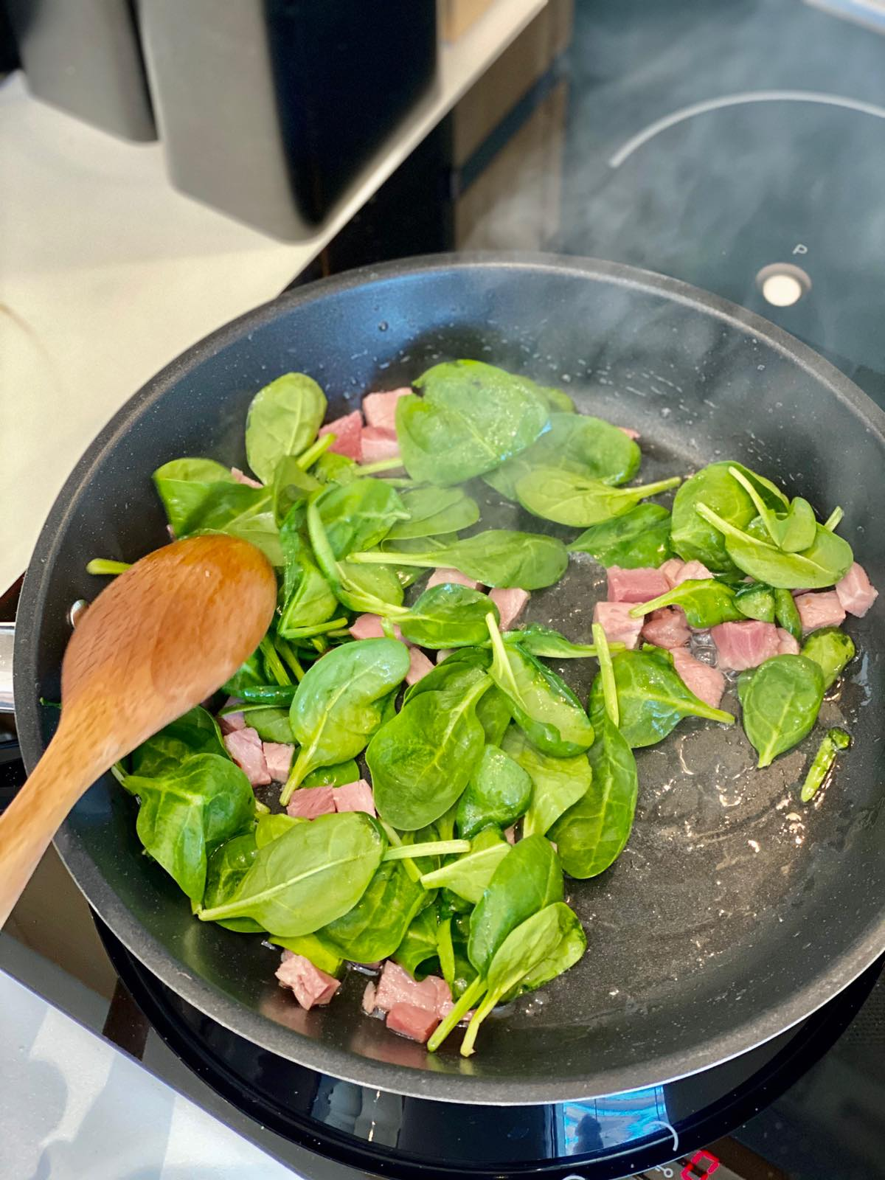
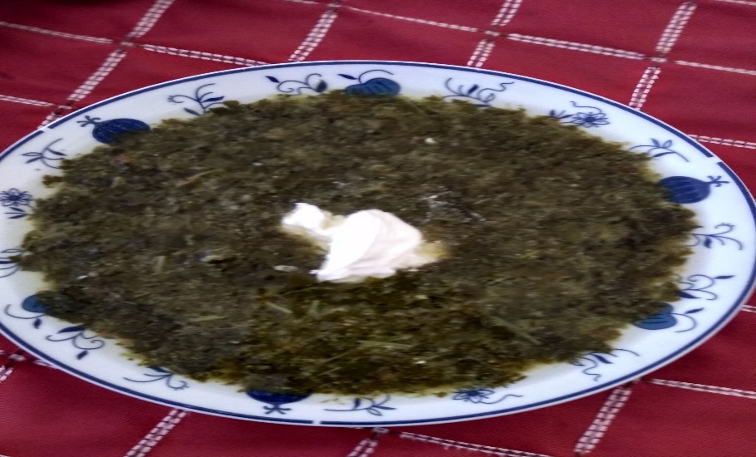
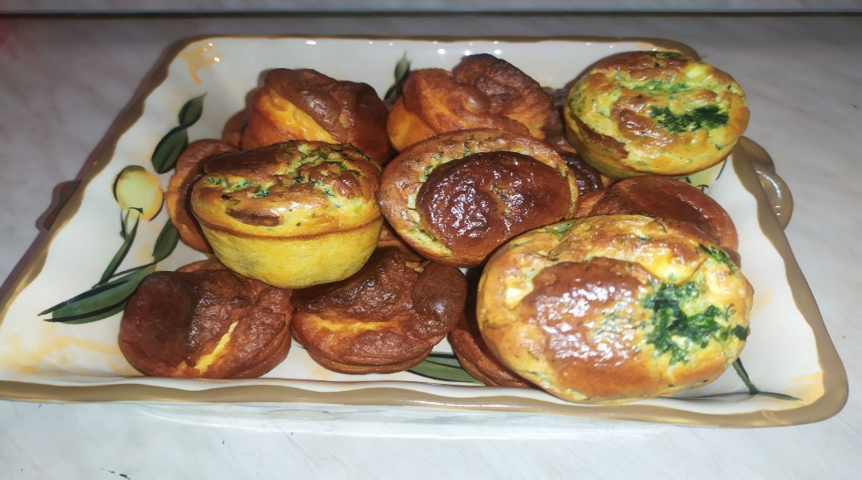
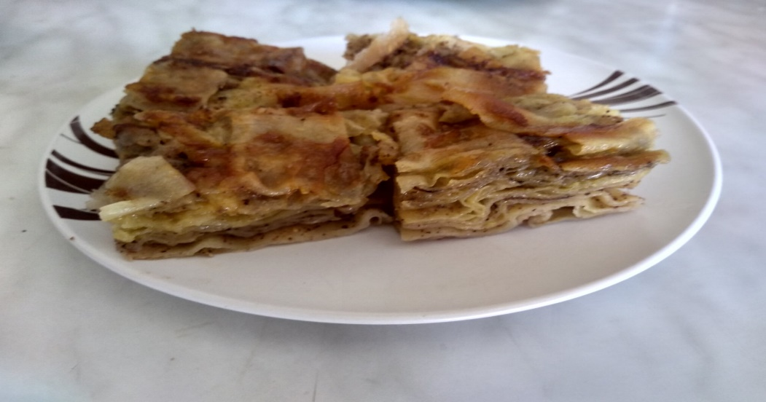
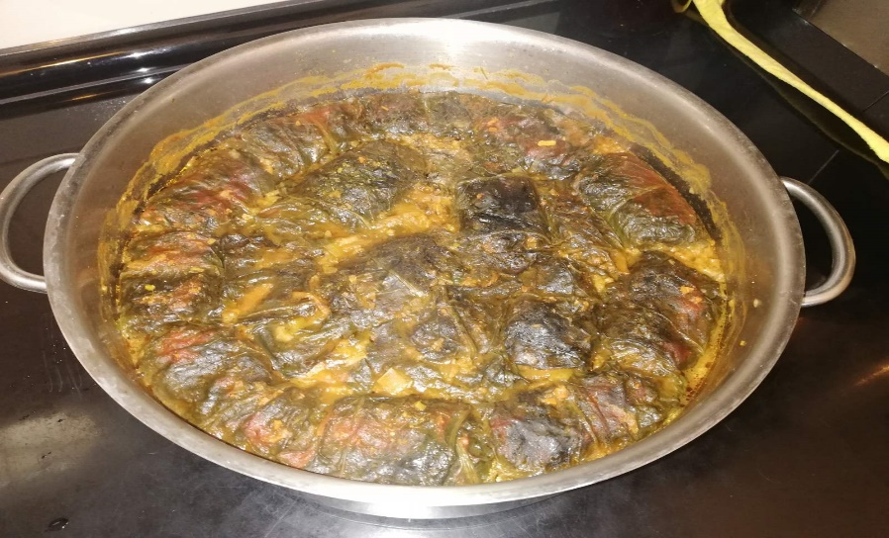
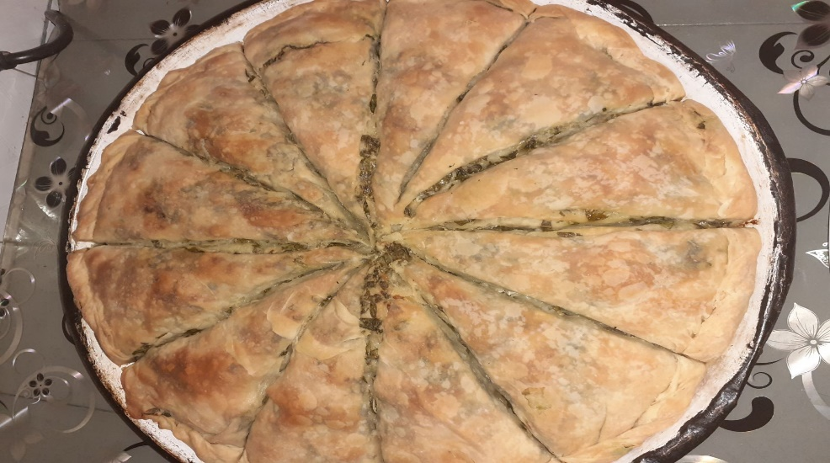
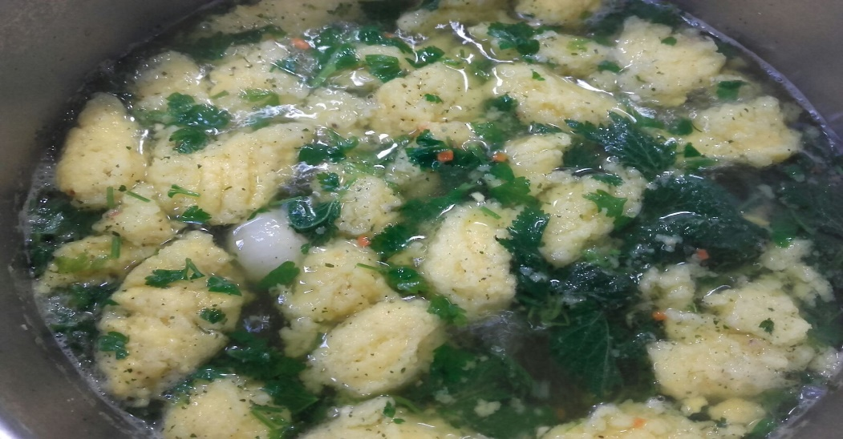
Трудили смо се да спремамо укусна и здрава јела, али и да лепо изгледају.

Slide 7
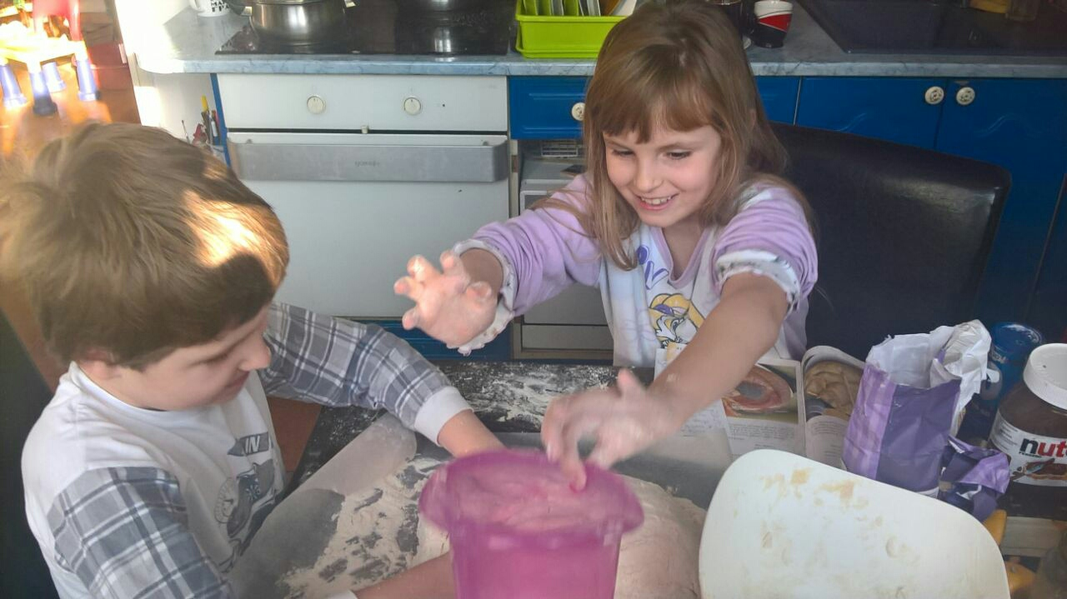
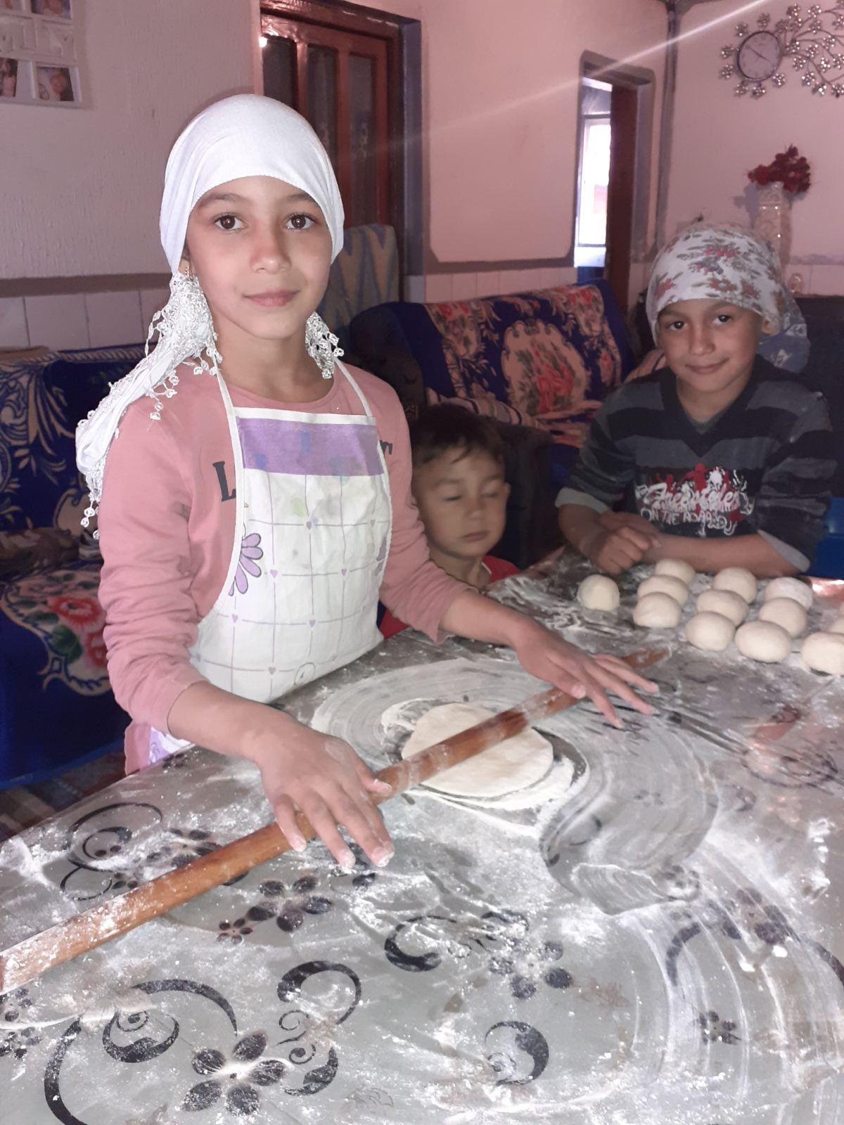
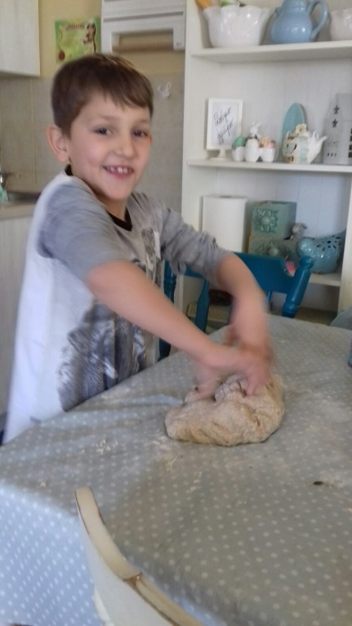
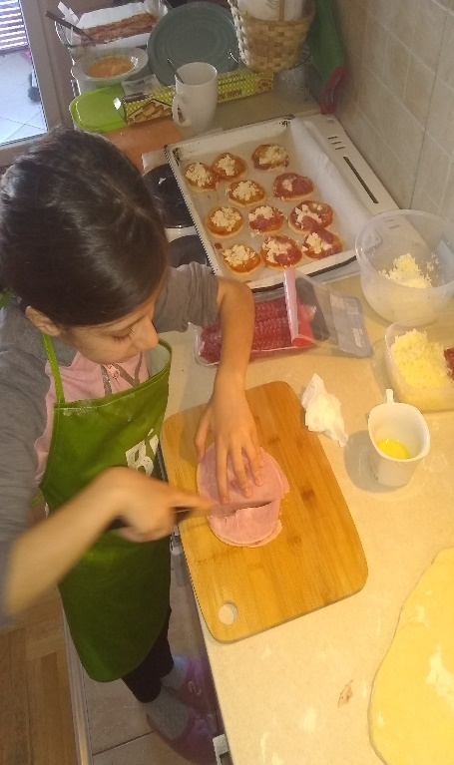
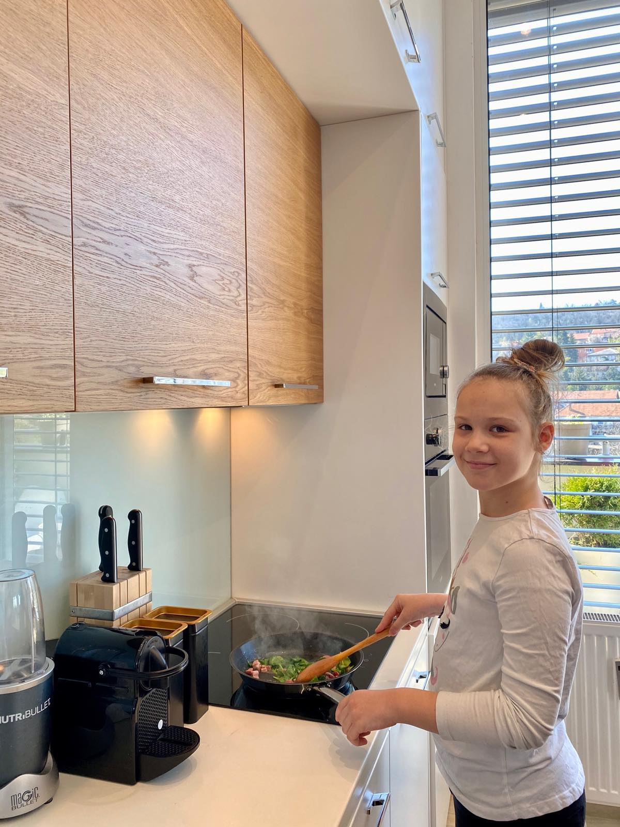
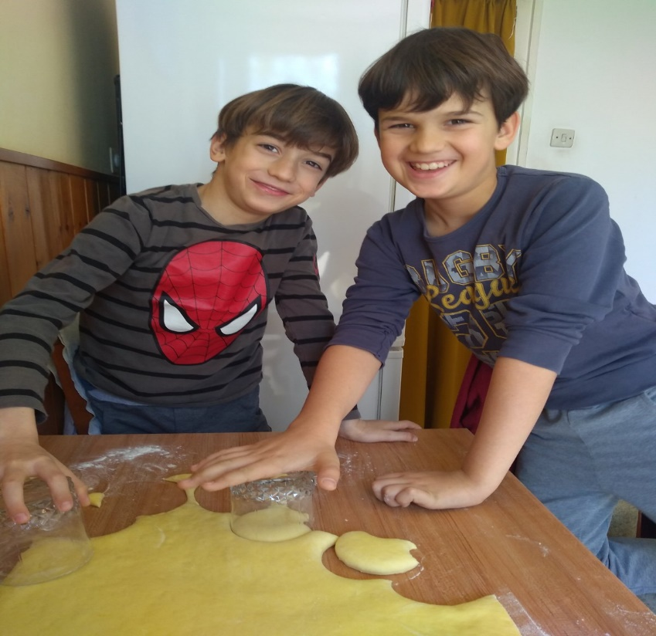
Сецкали смо, месили, мутили, пекли, пржили, украшавали, а највише уживали у спремању и дегустацији.

Slide 8
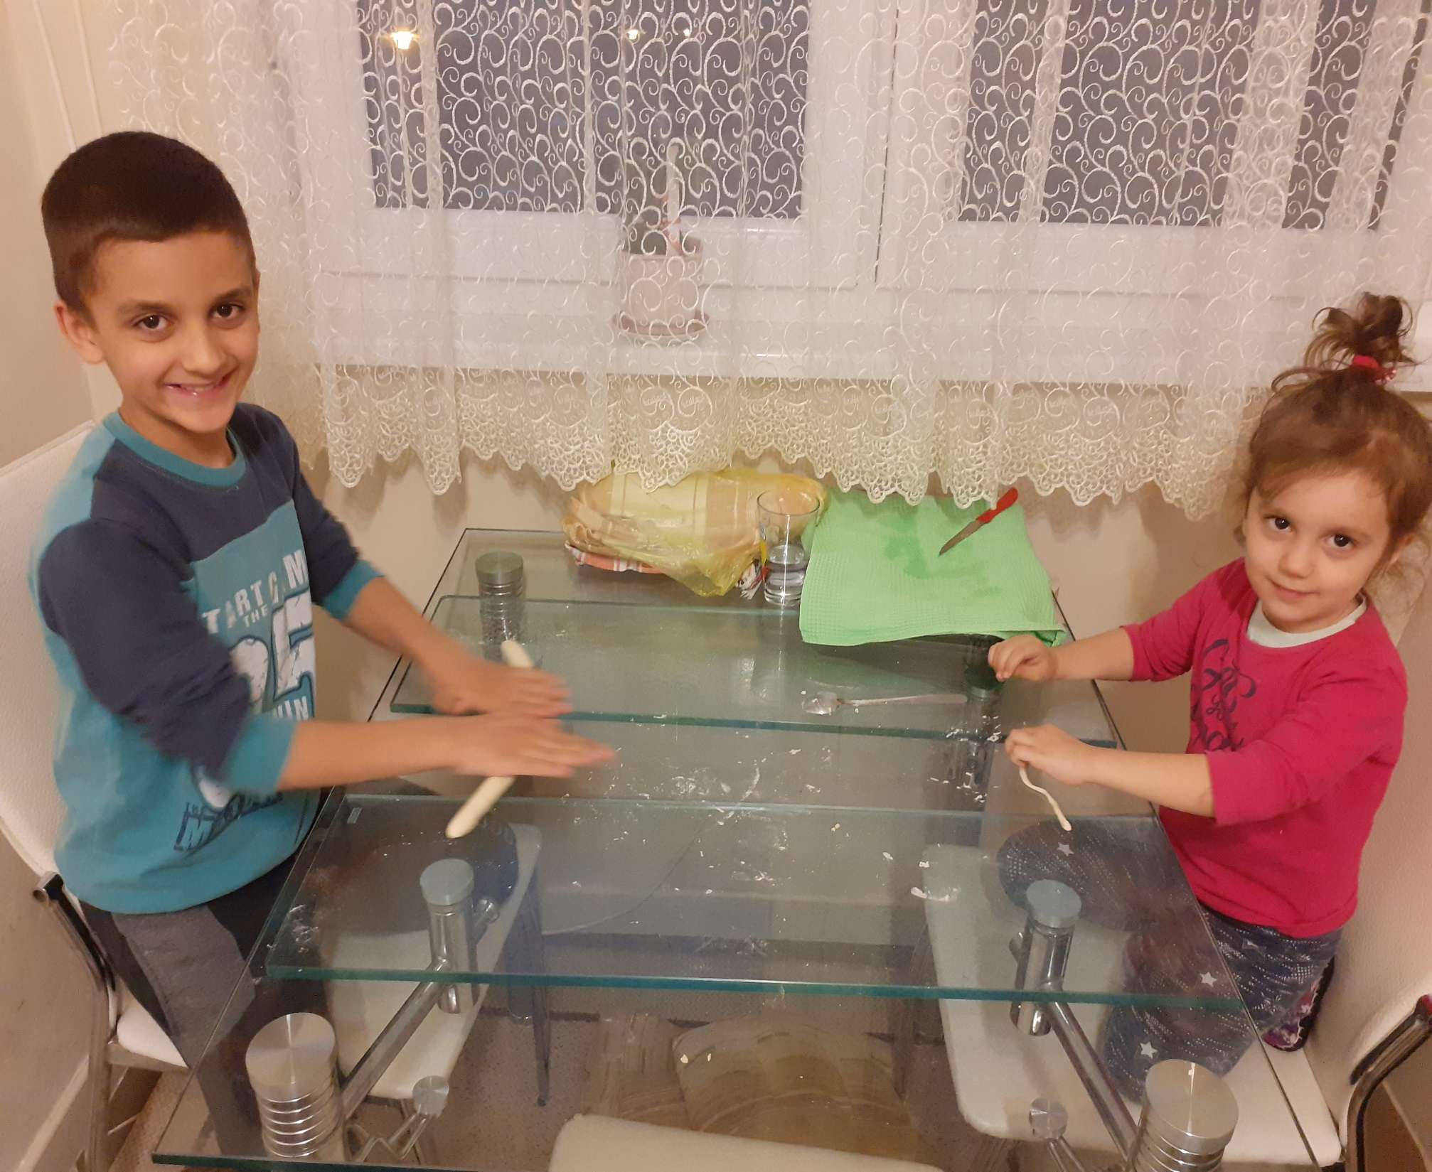
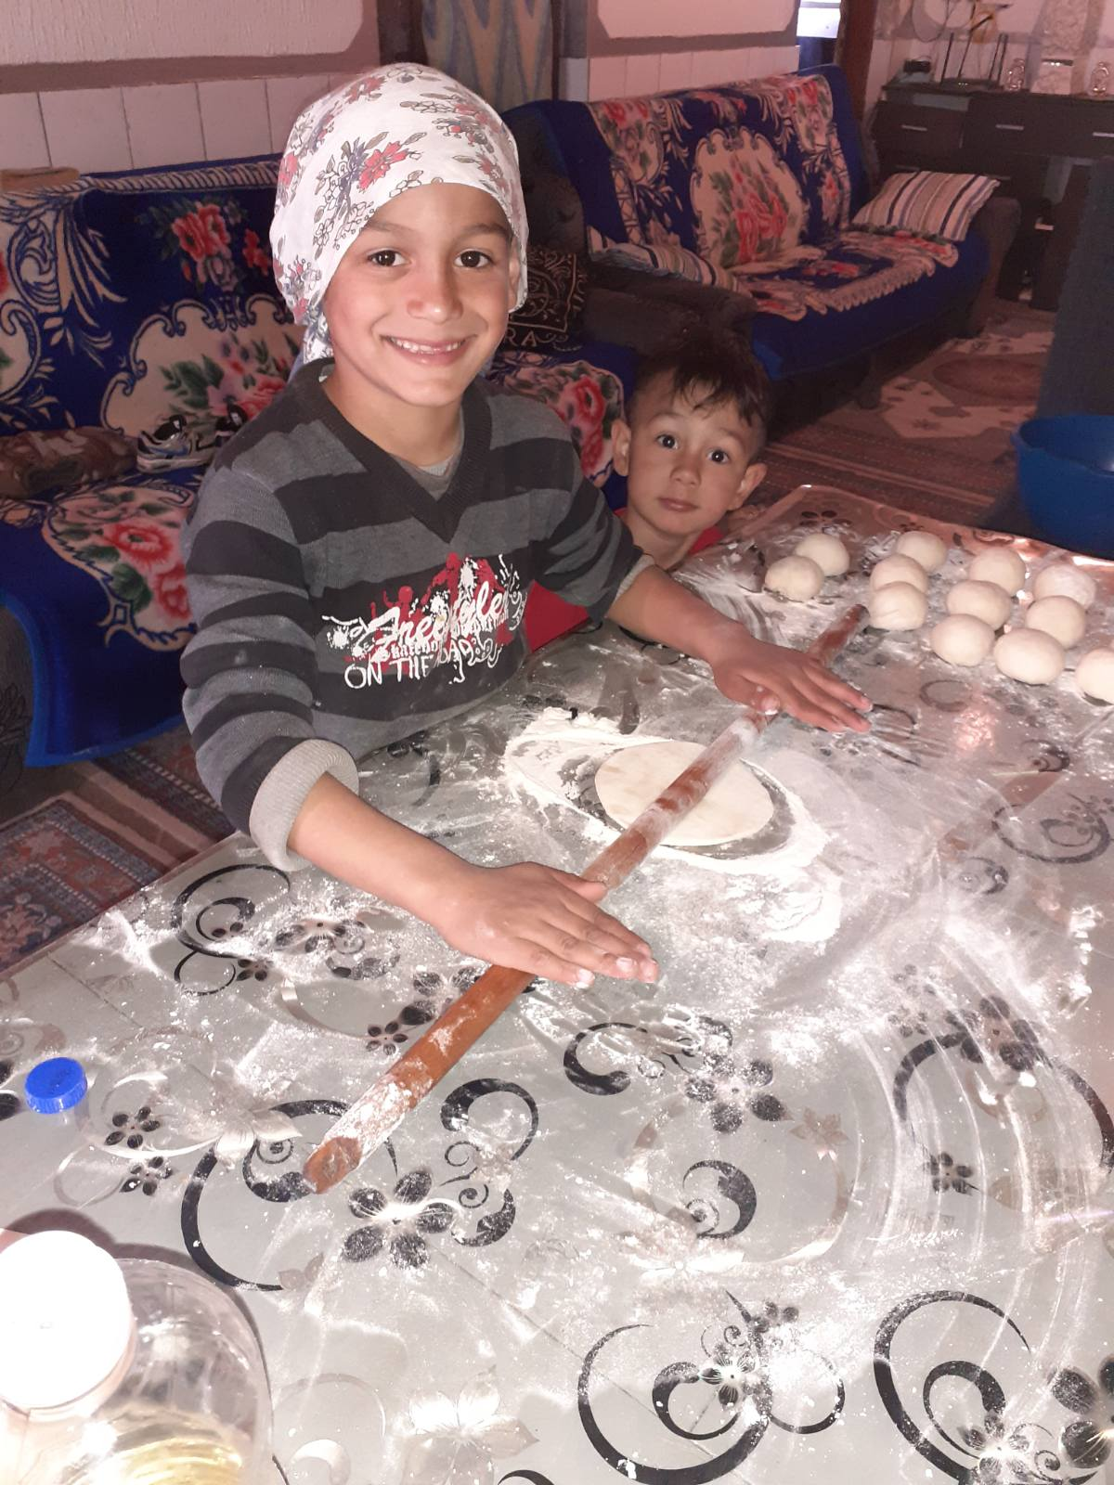
Помагали су нам секе и бате.

Slide 9
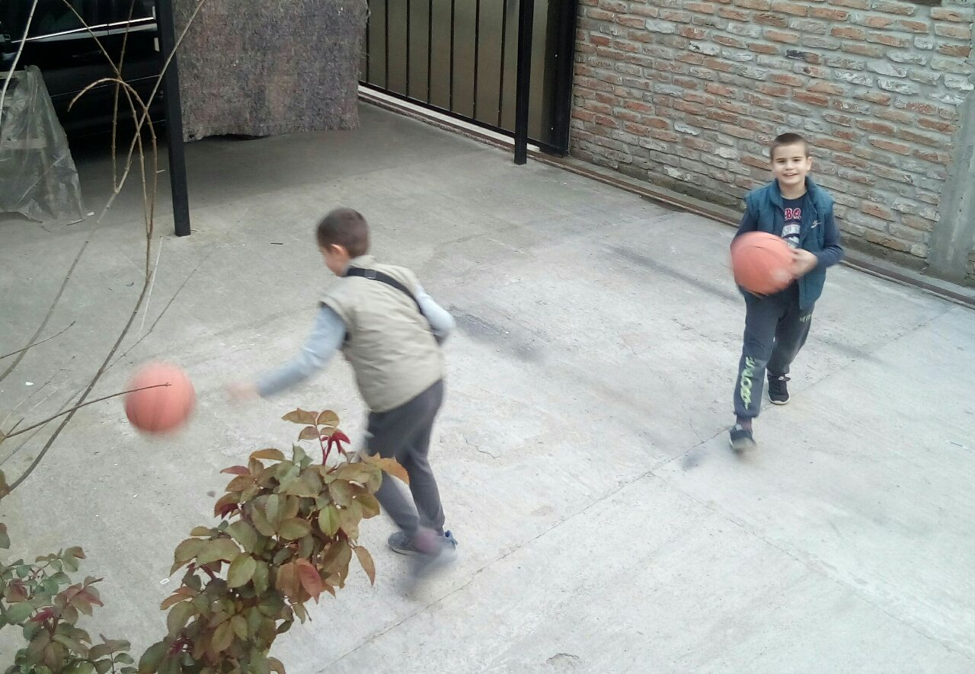
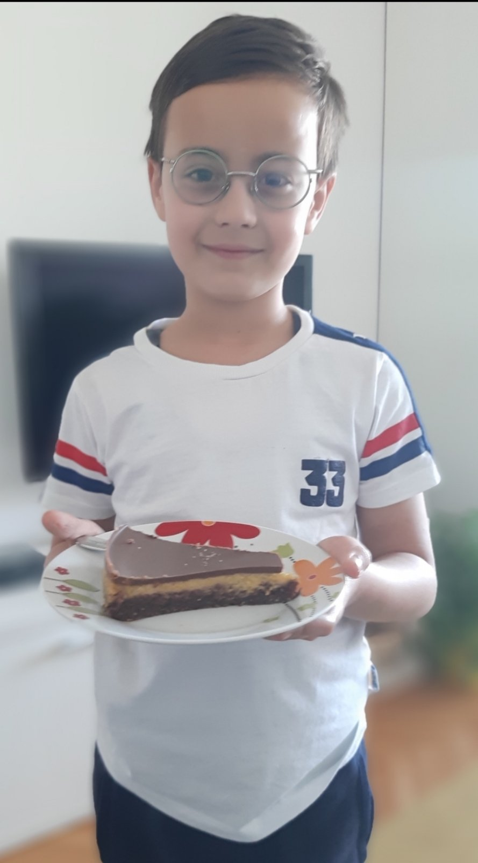
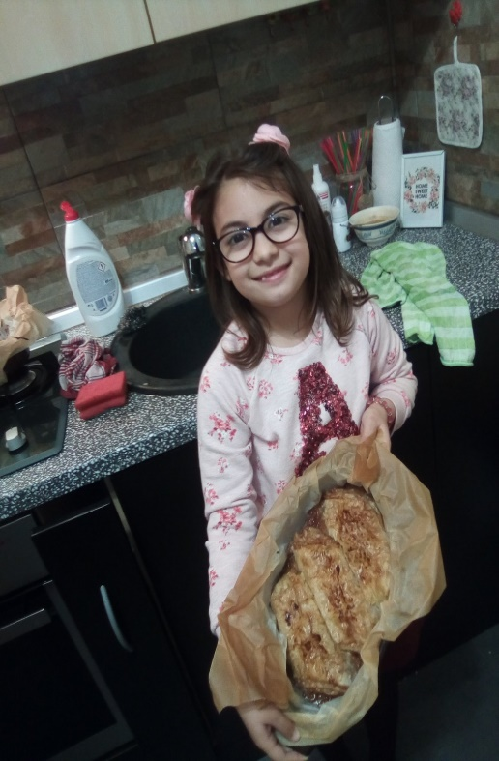
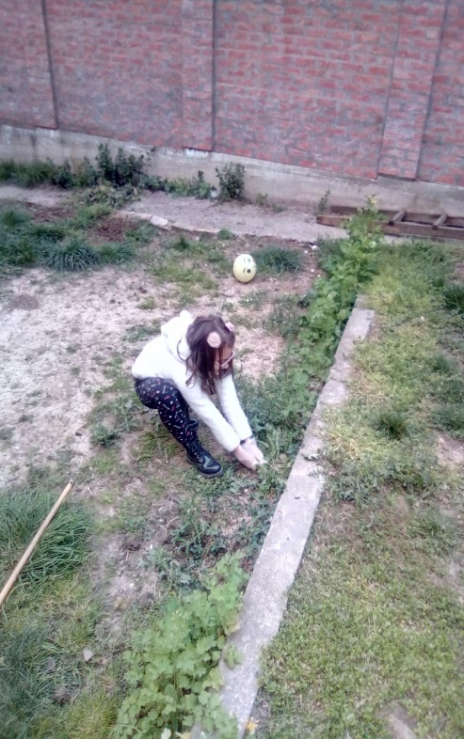
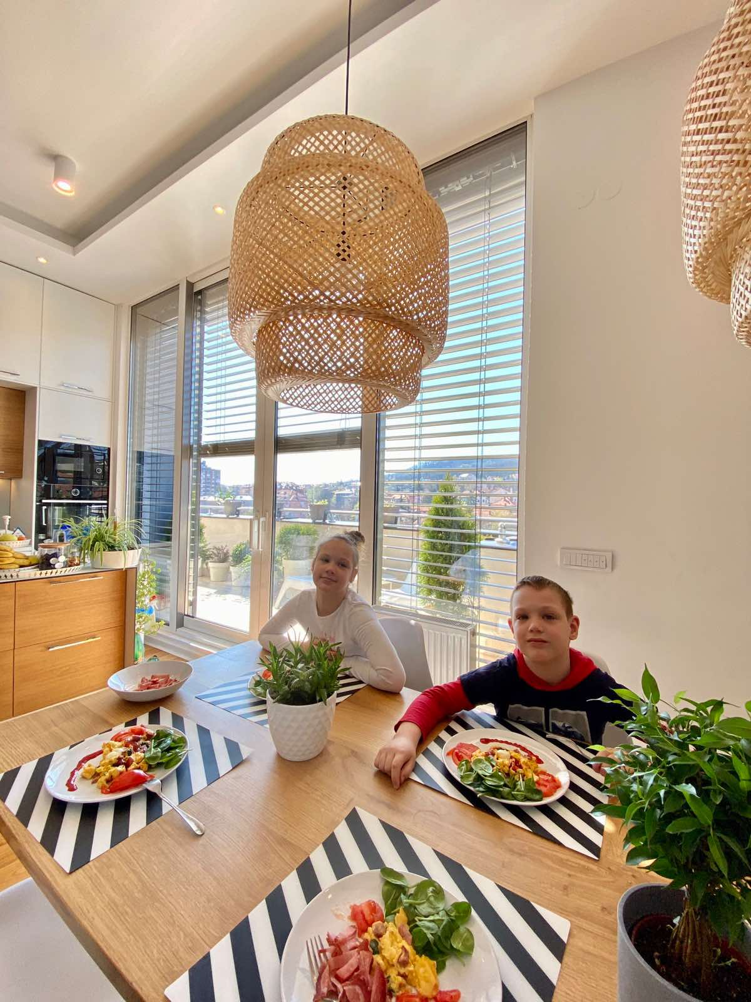
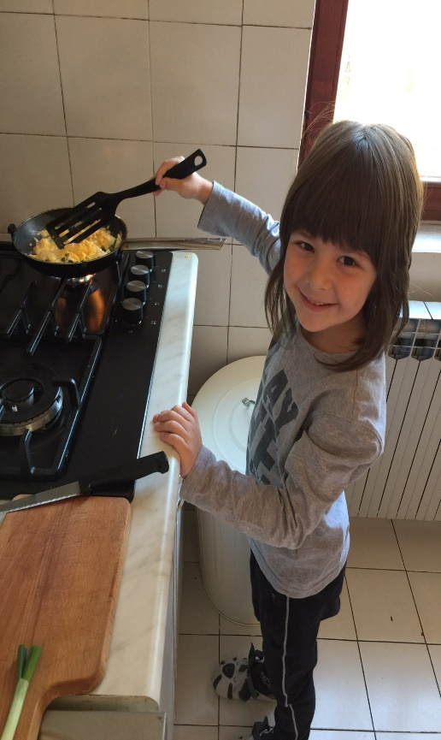
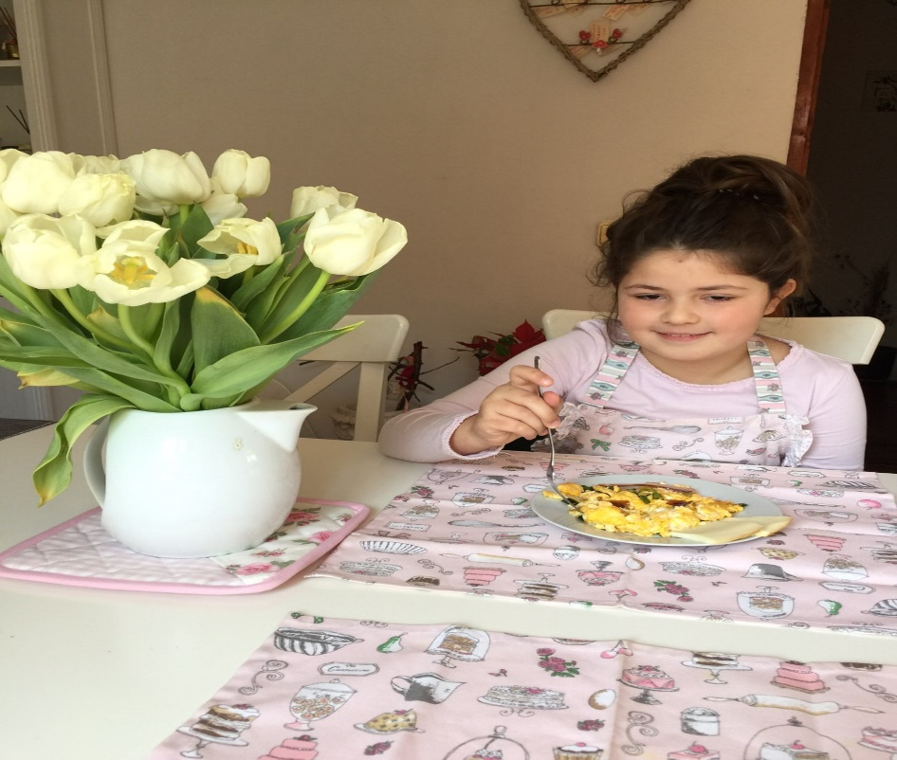
Свакодневно смо хвалили, храбрили и дивили се једни другима.

Slide 10
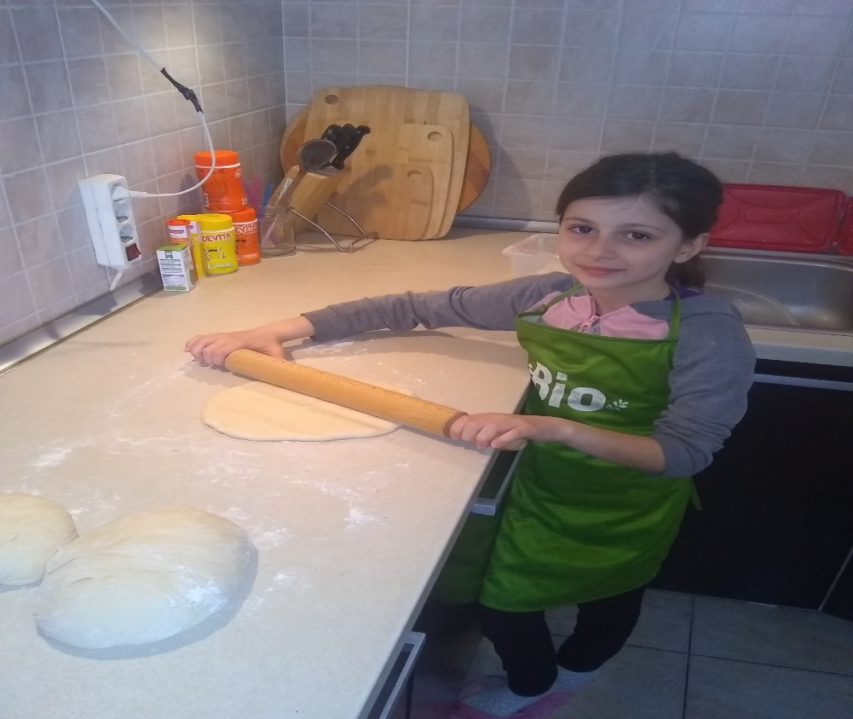
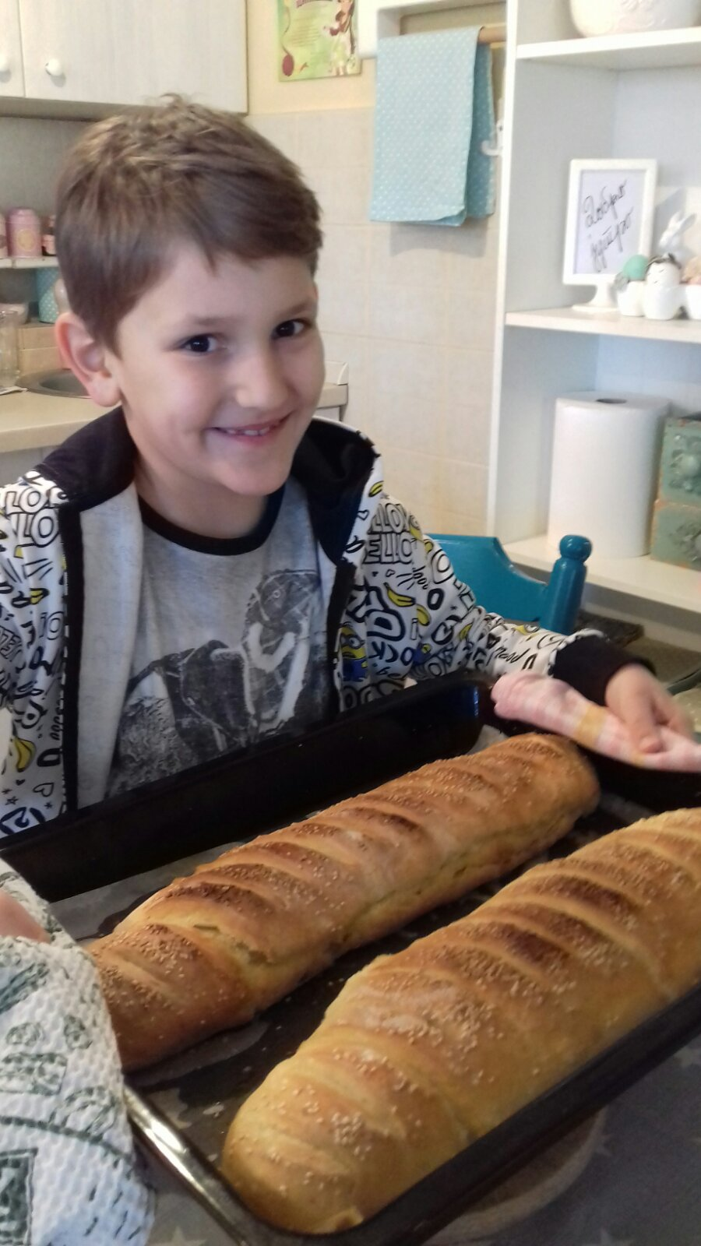
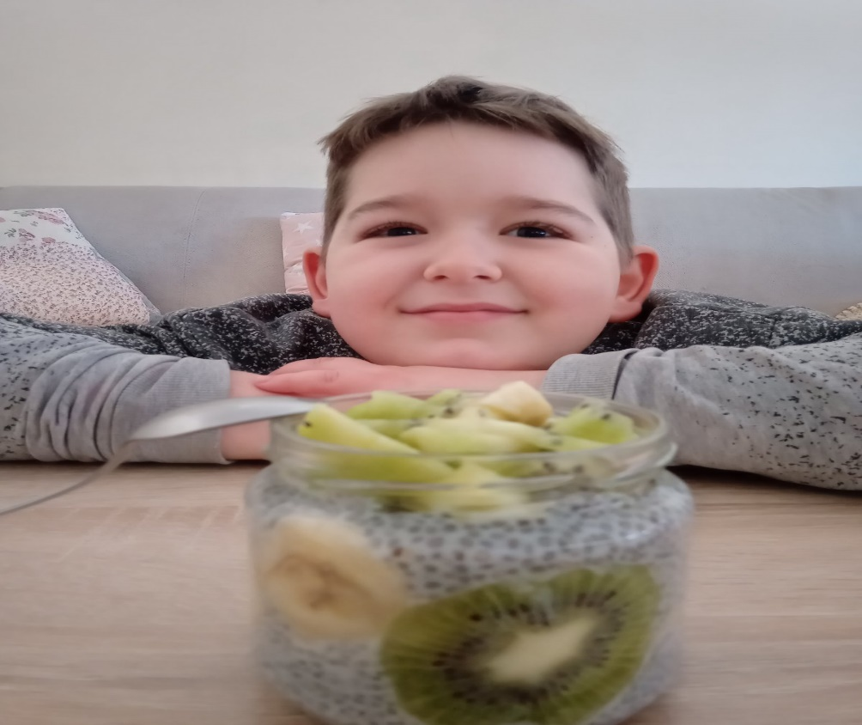
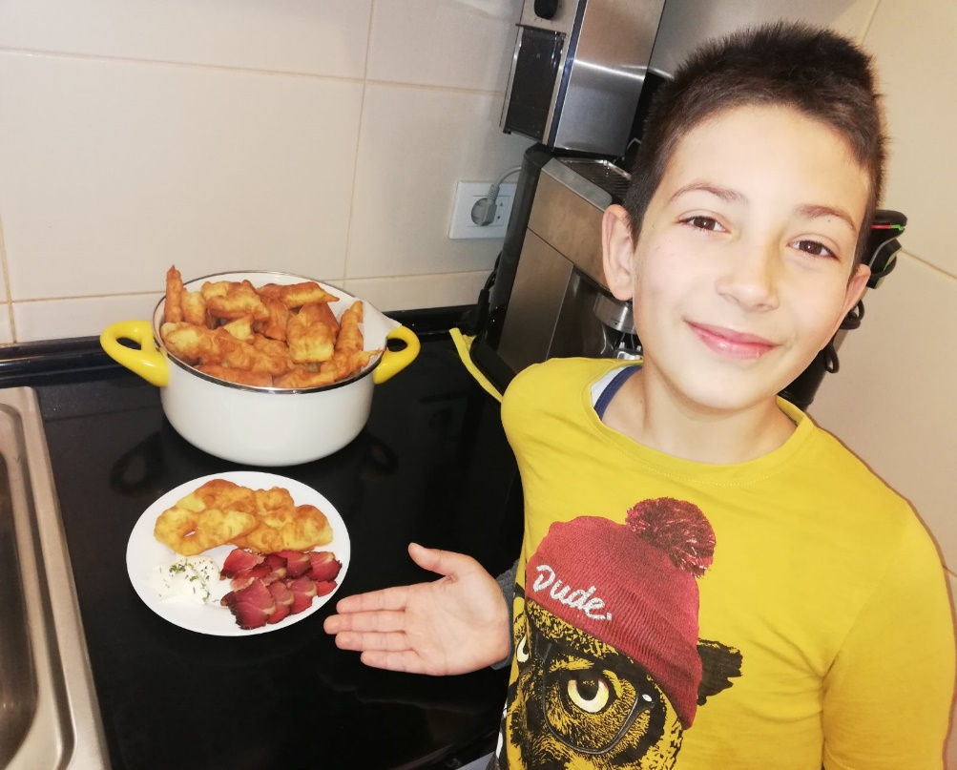
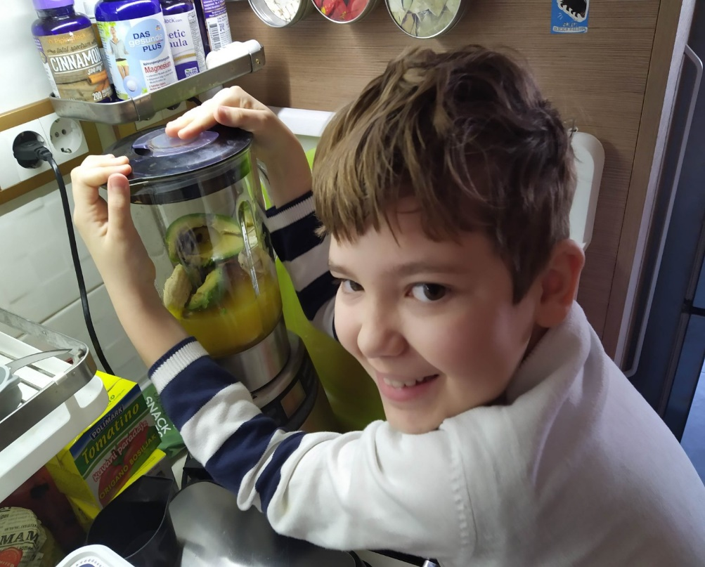
Гледали смо само насмејана лица малих кувара.

Slide 11
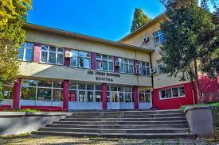
Изолација већ дуго траје и не знамо када ћемо у школске клупе.

Slide 12
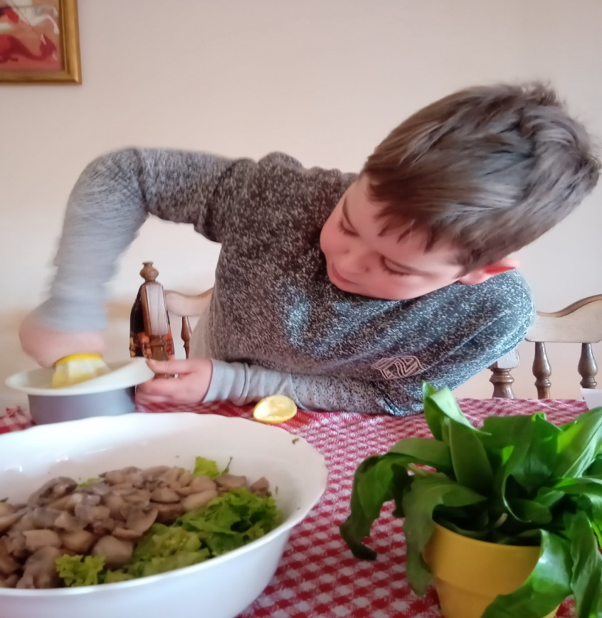
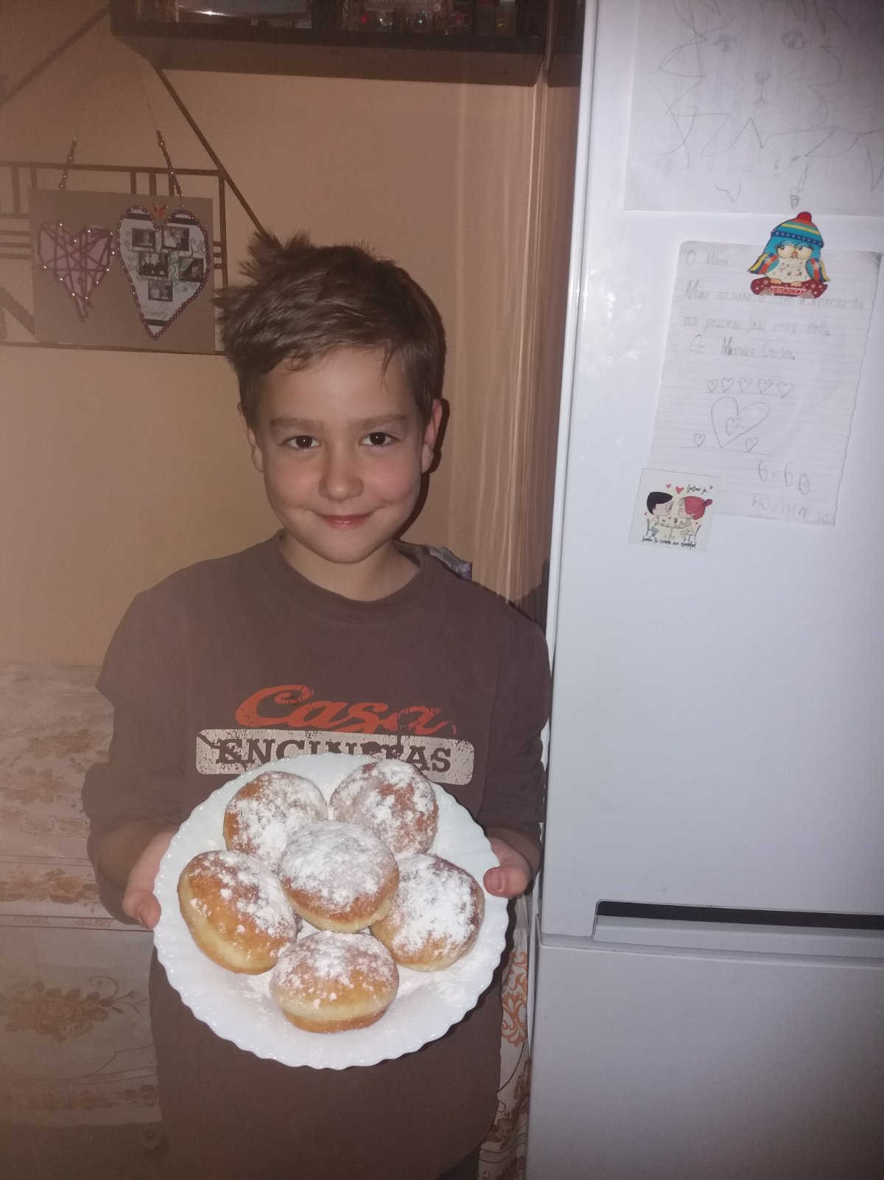
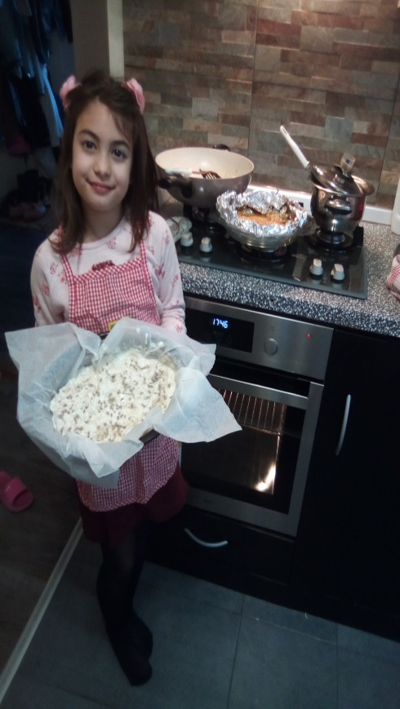



Кроз овај заједнички пројекат успели смо да се дружимо, забављамо, учимо и што је најбитније задржимо ведар дух и заједништво.

Slide 13



Пратили смо ТВ наставу и вредно вежбали.

Slide 14



Успели смо да задржимо старе и измамимо нове осмехе.

Slide 15










Уз песму смо спремали : хлеб, пројице, крофне, палачинке, бухтле, пите, зељанице, баклаве, сармице, чорбе, пице, мусаке ...

Slide 16



Ово је само један од наших заједничких пројеката. Приближава се породични празник Васкрс. Пред нама су нови изазови.
Искрено дивљење деци и родитељима
Срећна сам и веома поносна што сам ваша учитељица .
Милена Тошић Ристић

